Slide 1

CHÀO MỪNG CÁC EM
ĐẾN VỚI TIẾT HỌC HÔM NAY!

Slide 2


Ai nhanh trí hơn?
Em hãy kể tên những trường phái nghệ thuật phương Tây thời kì hiện đại.
? Ai kể được nhiều hơn sẽ giành chiến thắng.

Slide 3
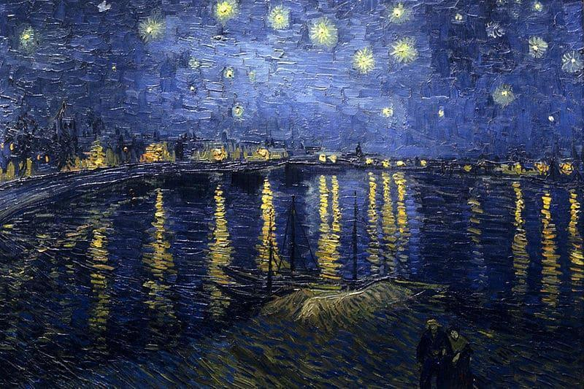
+ Bức tranh gợi ra khung cảnh gì?
+ Em hãy nêu cảm nhận về đặc điểm tạo hình trong bức tranh trên?
Van Gogh – Đêm đầy sao trên sông Rhone
Nguồn: Triển lãm tại Paris

Slide 4


Chủ đề 4: MĨ THUẬT THẾ GIỚI THỜI KÌ HIỆN ĐẠI
TIẾT 14+15. BÀI 7: MỘT SỐ TRƯỜNG PHÁI MĨ THUẬT PHƯƠNG TÂY THỜI KÌ HIỆN ĐẠI
(2 Tiết)

Slide 5



NỘI DUNG BÀI HỌC
01
Quan sát
02
Thể hiện
03
Thảo luận
04
Vận dụng

Slide 6


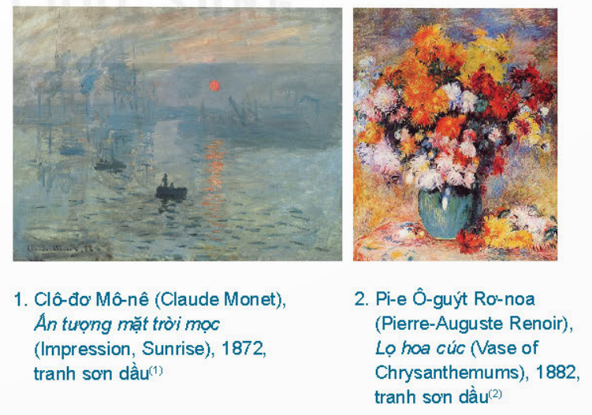
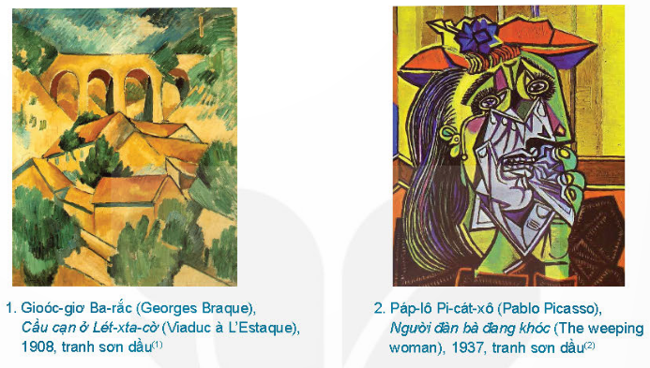
1. QUAN SÁT
Quan sát, tìm hiểu phong cách tạo hình một số tác phẩm mĩ thuật hiện đại của 3 trường phái trong SGK trang 29,30

Slide 7
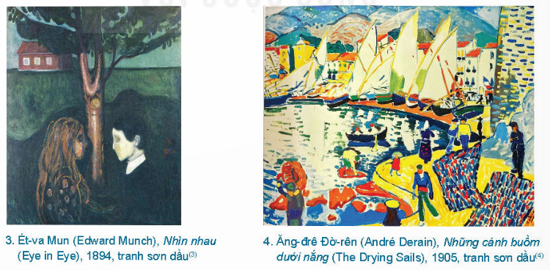

Slide 8
01
Dựa vào các hình ảnh vừa quan sát, thực hiện những yêu cầu sau:
02
03
01. Tên trường phái.
+ Đặc điểm qua các yếu tổ tạo hình.
02. + Thông tín về tác giả và tác phẩm (tên, thời gian, đặc điểm tạo hình, phong cách,...).

Slide 9
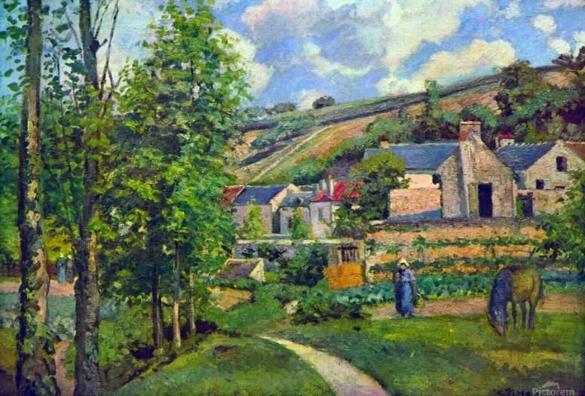
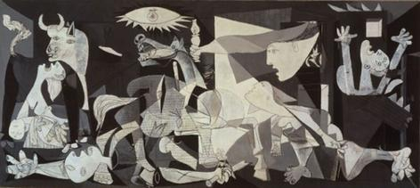

Quan sát 2 bức tranh của họa sĩ Ca-mi-li Pi-xa-rô, Ca-mi-li Pi-xa-rô trong SGK

Slide 10
Dựa vào hình ảnh vừa quan sát, hãy thảo luận cặp đôi trong vòng 3 phút và trả lời câu hỏi:
Đây là những trường phái nghệ thuật nào được thể hiện trong hai tác phẩm này?
Những tác phẩm này có màu sắc, chất liệu như thế nào?
Em học được gì về cách tạo hình, sắp xếp nhân vật trong hai bức tranh này?

Slide 11

+ Trường phái Ấn tượng:
Những tác phẩm thuộc trường phái Ấn tượng thường có bố cục thoáng, sự kết hợp giữa các màu phong phú, thể hiện sự đa dạng của ánh sáng trong tranh,...
Một số hoạ sĩ tiêu biểu: Clô-đơ Mônê (Claude Monet) với tác phẩm Ấn tượng mặt trời mọc (Impression, Sunrise),...; Ca-mi-li Pi-xa-rô (Camiille Pissarro) với tác phẩm Phong cảnh ở Pôn-tôi-sơ (Landscape at Pontoise),....
+ Trường phái Lập thể:
Trong tác phẩm của trường phái Lập thể, đối tượng không được phản ánh ở một góc nhìn cố định mà được thể hiện thành nhiều mặt, nhiều khía cạnh khác nhau và được kết hợp trong một hình thức không cụ thể,...
Một số nghệ sĩ tiêu biểu: Páp-lô Pi-cát-xô (Pablo Picasso), là một hoạ sĩ và nhà điêu khắc, với tác phẩm Chiến tranh (Guernica),... Gioóc-giơ Ba-rắc (Georges Braque) với tác phẩm Những cây lớn (The Large Trees),...
+ Trường phái Biểu hiện:
Tác phẩm của trường phái Biểu hiện phản ánh thế giới từ một góc nhìn chủ quan, tạo hiệu ứng cảm xúc nhằm gợi lên tâm trạng, ý tưởng của một cá nhân, nhóm người, hoặc thể hiện cảm xúc của chính người hoạ sĩ theo một trải nghiệm nào đó.
đó.
KẾT LUẬN

Slide 12
02
THỂ HIỆN
01
02
03

Slide 13
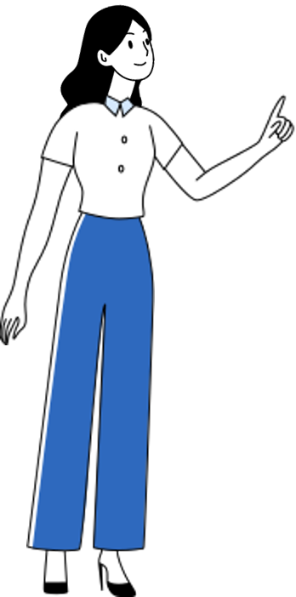
Quan sát tranh của hoạ sĩ Roi Lích-ten-xtai (Roy Lichtenstein) và tìm hiểu các bước gợi ý khai thác trường phái lập thể trong thể hiện một SPMT

Slide 14
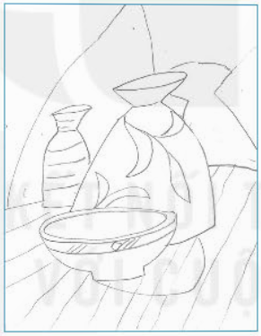
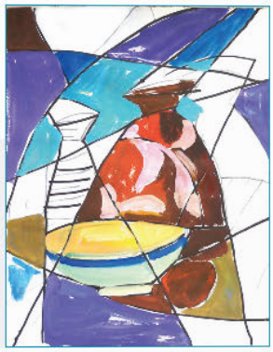
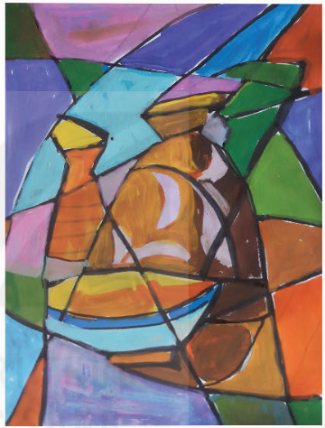
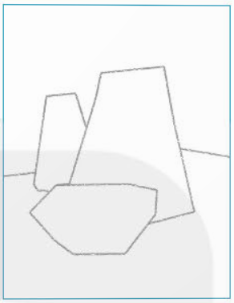
Bước 2:
Bước 3:
Vẽ phác hình.
Kéo dài các nét trong hình vẽ theo dạng đường thẳng giao cắt nhau tạo thành các ô hình khác nhau.
2
3
Bước 1:
Bước 4:
1
4
Vẽ nét đen và vẽ màu vào các ô đã tạo
Xây dựng bố cục khái quát.

Slide 15




Slide 16

Em hãy Mô phỏng một sản phẩm mĩ thuật 2D hoặc 3D để thể hiện theo phong cách một trường phái hiện đại mà em thích

Slide 17

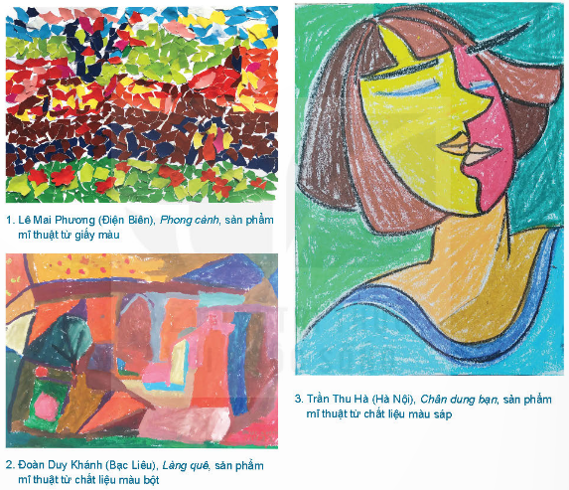
Một số sản phẩm tham khảo

Slide 18

03
THẢO LUẬN
01
02
03

Slide 19
01
Trưng bày sản phẩm và thảo luận trong nhóm về nội dung câu hỏi trong SGK trang 32:
02
03
Vẻ đẹp trong sản phẩm mĩ thuật của bạn được thể hiện như thế nào?
Bạn đã sắp xếp yếu tố hình, màu, khối trong sản phẩm mĩ thuật như thế nào?

Slide 20

04
VẬN DỤNG
01
02
03

Slide 21

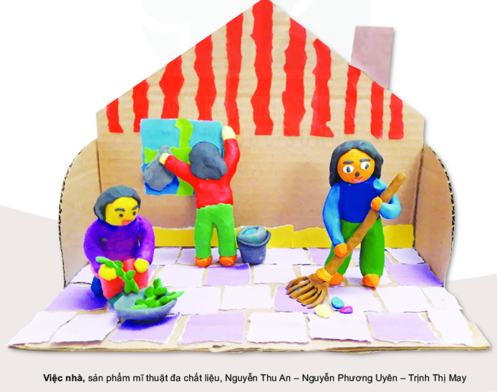

01
02
Trưng bày, sắp xếp sản phẩm mĩ thuật theo nhóm như việc trong nhà, việc ngoài sân, việc giúp đỡ bố mẹ, sinh hoạt cá nhân,...
03

Slide 22


HƯỚNG DẪN VỀ NHÀ
01
02
03
01
Đọc trước bài 8, SGK Mĩ thuật
02
Chuẩn bị đồ dùng học tập cho bài 8

Slide 23
CẢM ƠN CÁC EM
ĐÃ LẮNG NGHE BÀI GIẢNG!

